Slide 1
0524

Slide 2
Recap
上週抓完第三層的歌手
架設伺服器

Slide 3
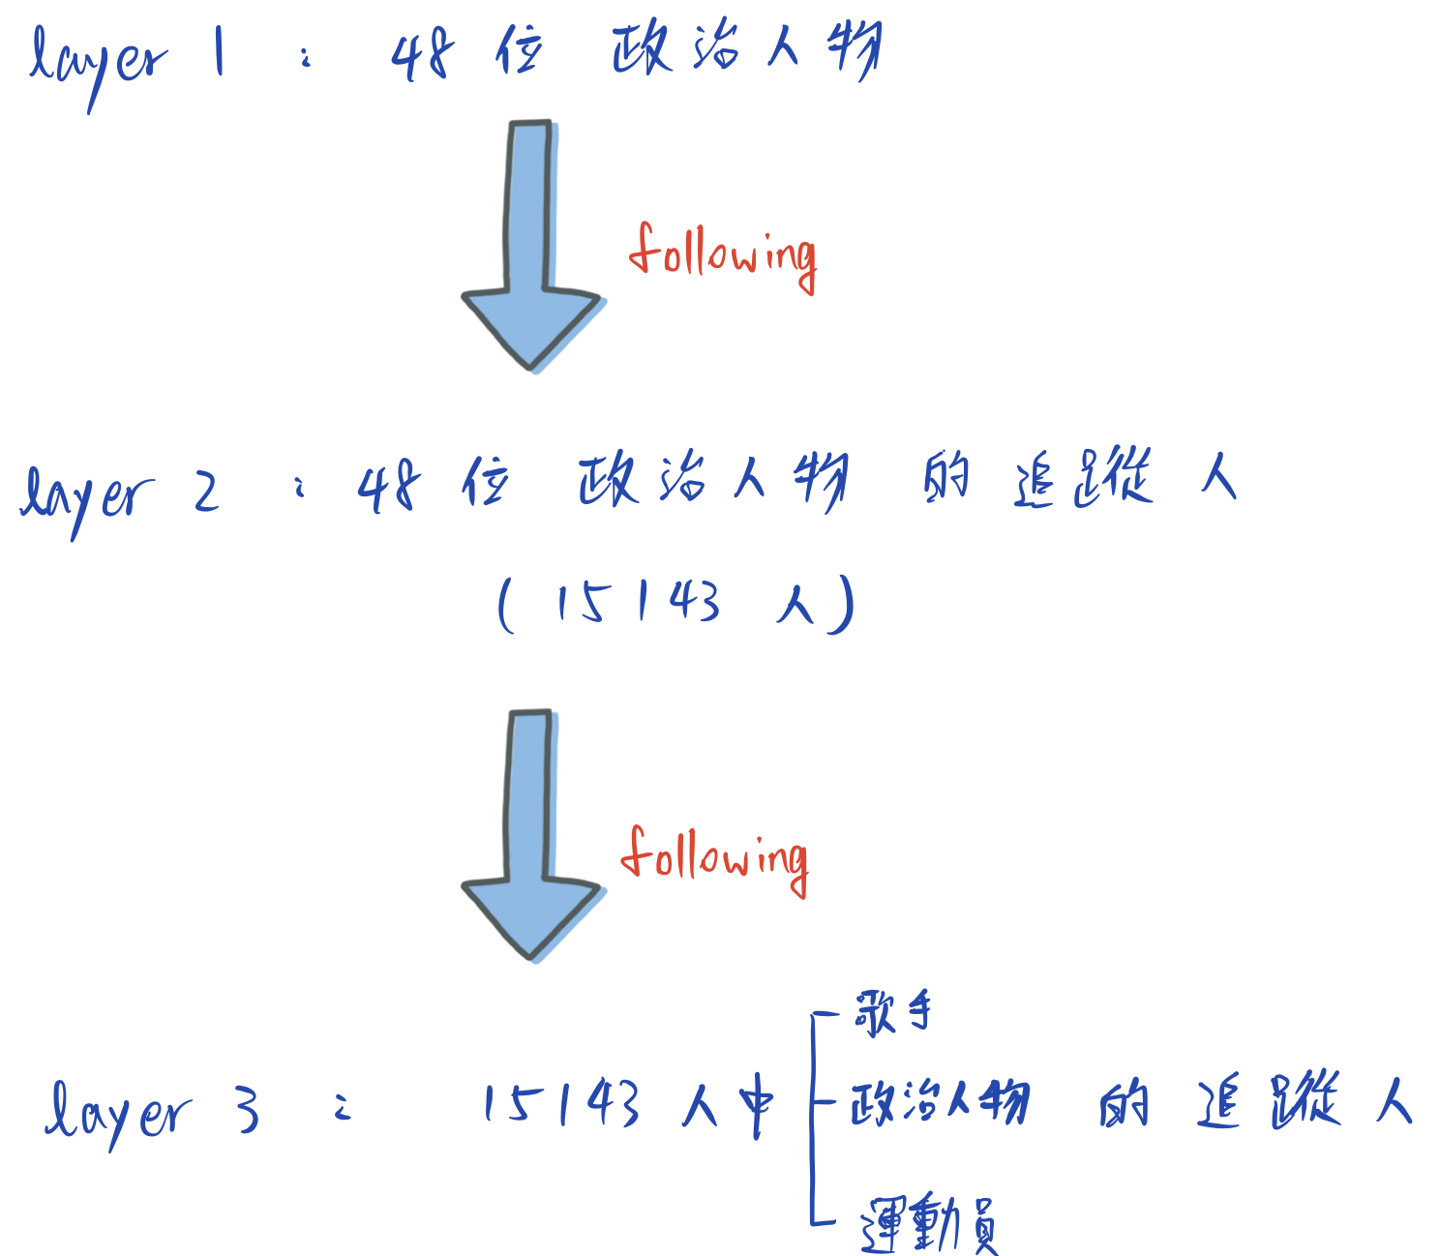
本週進度

Slide 4
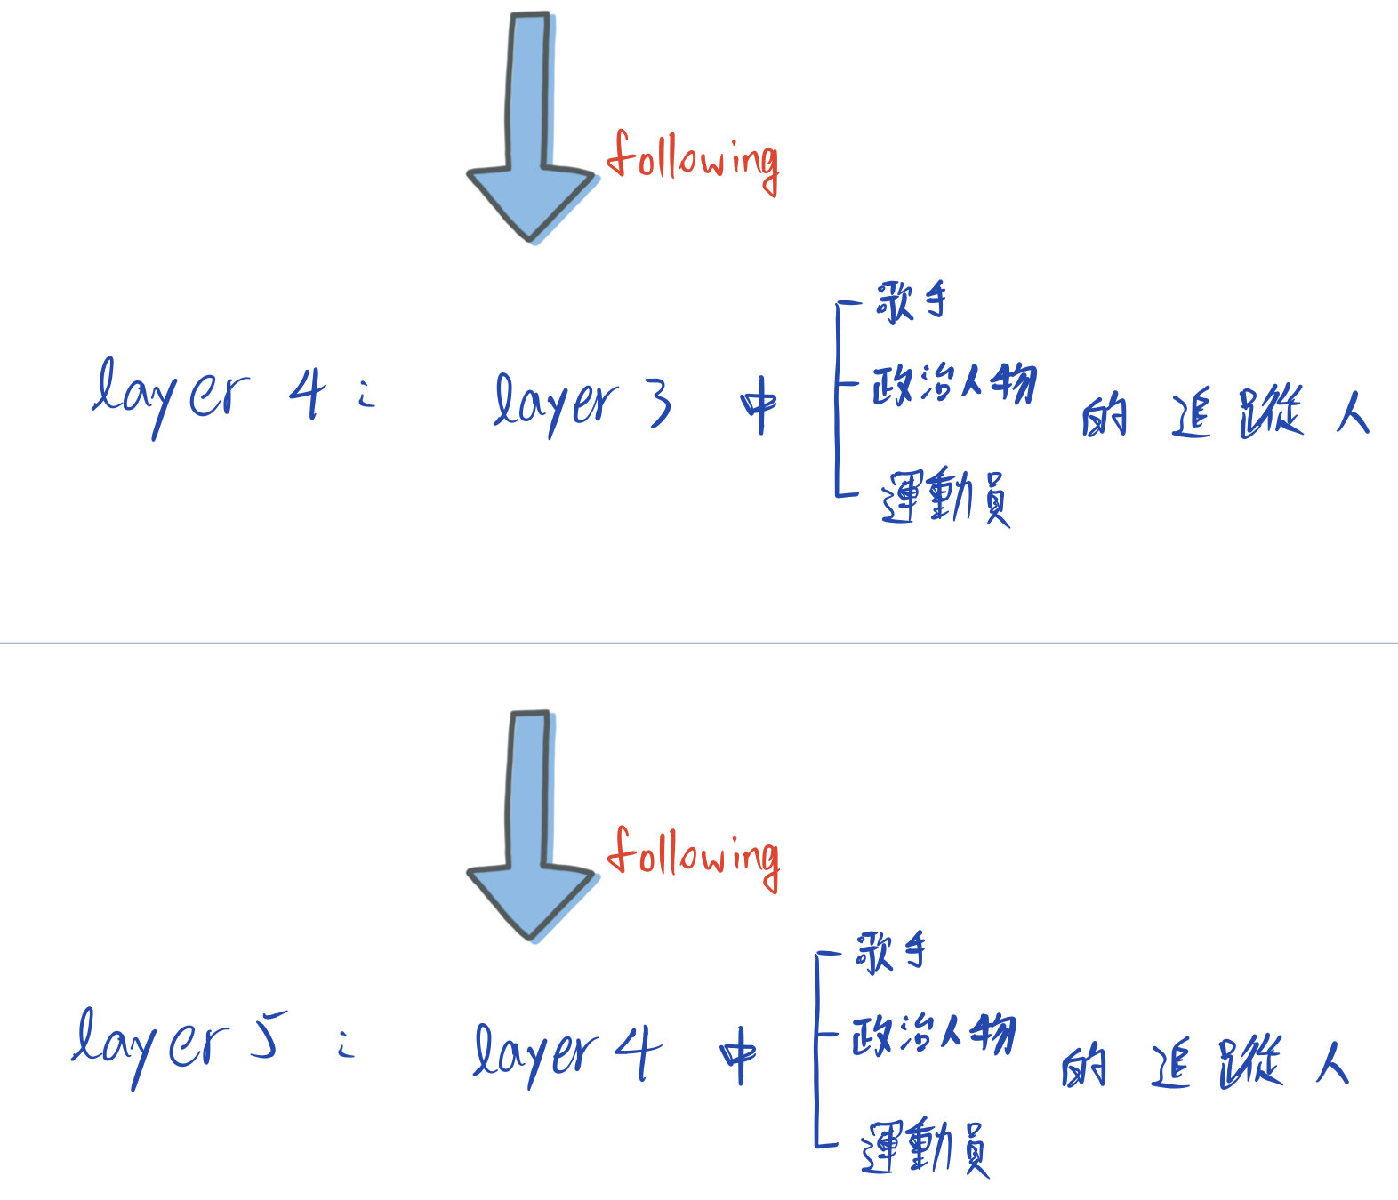
本週進度

Slide 5
本週進度
第四層剩 100人的歌手 要抓追蹤者
第五層有至少 135人的歌手 要抓追蹤者
第五層有 9人的政治人物 要抓追蹤者
第五層有 2人的運動員要抓追蹤者

Slide 6
下週進度
完成第四、第五層人物following list
建Graph
開始做 community detection (Directed Louvain Algorithm)

Slide 7
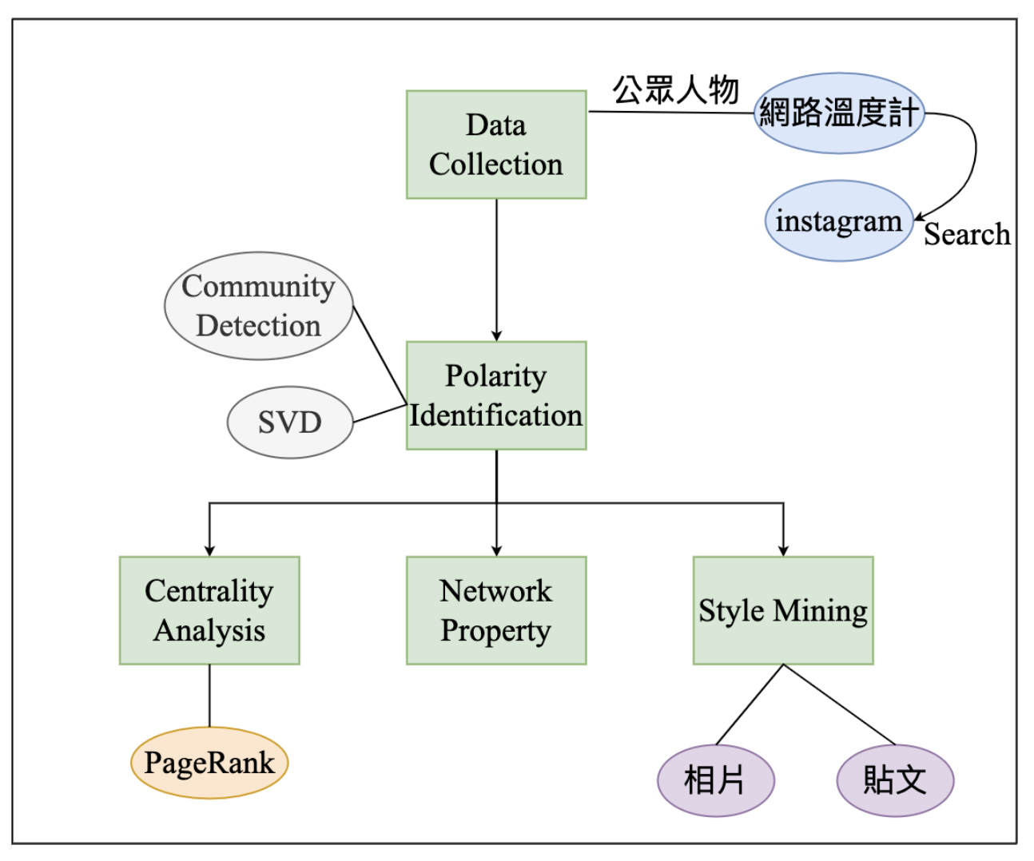
問題

Slide 8
問題
IG 的 follower 不提供 api
IG 也有限制查看 follower, following 的次數上限
由於公眾人物的 follower 蠻大，在抓取follower有很大限制

